Slide 1
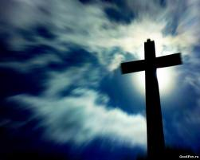
Стефан Пермский
Работу выполнила
Мезенцева Виктория
10 класс

Slide 3
Молитва святителю Стефану, епископу Пермскому « Тропарь»:
Божественным желанием, от юнаго возраста, Стефане премудре, разжегся, ярем Христов взял еси и людей оляденевшая древле неверием сердца, Божественное семя в них сеяв, евангельске духом вне породил еси. Темже преславную твою память почитающе, молим тя: моли, Егоже проповедал еси, да спасет души наша.

Slide 4
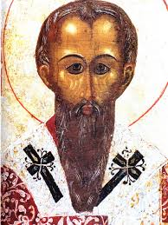
Биография
Стефан Пермский родился в 1340 – е годы в Великом Устюге. Его отец Симеон был священнослужителем соборного Успенского собора, а мать Мария — дочерью местного кузнеца Ивана Секирина. Есть предположение, что мать Стефана могла быть пермянкой ( коми – зырянкой). Сопровождая отца на службу в храм, Стефан выучился церковному пению и уставу. Рано обучившись чтению, Стефан прочел все книги, которые мог найти в Устюге. Вероятно, в это же время он выучил язык пермян.

Slide 5
Родина Стефана Пермского – Великий Устюг

Slide 6
Стремясь к продолжению образования Стефан переселился в Ростов и принял постриг в монастыре св. Григория Богослова, который славился своей библиотекой. Чтобы пользоваться в оригинале Священным Писанием, Стефан изучил греческий язык. Затем он приступил к переводу на пермский язык. Для составления пермской Стефан воспользовался буквами греческого, славянского и древнетюркского алфавитов.

Slide 7
Церковь св. Григория Богослова

Slide 8
Около 40 лет от роду, Стефан направился в пермские земли и уже не вернулся в Ростов, жители которого по настоящее время чтут его наряду со святителями ростовскими.
Заручившись поддержкой устюжан Стефан достиг местечка Пырас, современного Котласа при впадении в Северную Двину реки Вычегда и начал проповедовать христианское учение. Затем Стефан переносит свою деятельность к пермскому селению Йемдын, где находилось крупнейшее языческое святилище. После его разрушения, здесь была сооружена первая в крае церковь, а позже — владычный городок с Михайло – Архангельским монастырем.

Slide 10
Алфавит
Одна из заслуг Стефана Пермского это создание в 1327 году древнепермской письменности на основе кириллицы, греческого алфавита и древнепермских рунических символов .
Вышла из употребления в XVII веке, вытесненная кириллицей . Иногда использовалась как тайнопись для русского языка. Книги с оригинальными переводами Стефана Пермского христианских текстов на пермский (древнекоми) язык до нас не дошли. В XVIII веке академиком И. Лепехиным были обнаружены фрагменты переводов богослужебных текстов, восходящие к стефановским переводам, записанные кириллицей. Вместе с надписями икон, они дают представление о творческой работе, проделанной Стефаном, пытавшимся сделать пермский язык полноценным языком христианской культуры.

Slide 13
Зырянская Троица
«Зырянская Троица» — икона Святой Троицы, созданная после 1379 года, согласно преданию, написанная святителем Стефаном Пермским, имеющая древнейшую сохранившуюся надпись на древнем варианте коми – зырянском языке, сделанную
Авторство Стефана Пермского достоверно не установлено (сведения о нем записаны Яковом Фризом со слов сельских прихожан и относятся к концу XVIII века). В Житии святого, написанном через год после его смерти лично знавшим святителя Епифанием Премудрым, прямых указаний на то, что Стефан занимался иконописанием, нет. В то же время, другого человека, способного в то время сделать перевод на пермский язык, не было.

Slide 15
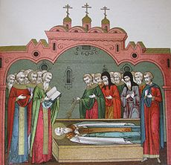
Стефан был несколько раз в Москве и в 1383 году поставлен был первым епископом новой Пермской епархии. Скончался 9 мая 1396 года в Москве и был похоронен в северном приделе кремлевской церкви Спаса на Бору.

Slide 16
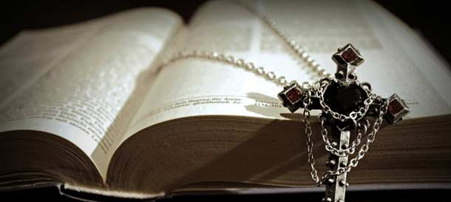
Стефан Пермский стал первым русским продолжателем христианской веры. В результате его деятельности Русь стала полиэтнической христианской страной, включающей в себя разные полноправные (в религиозном плане) народы.

Slide 17
Предания и легенды
О том времени, когда большинство коми – пермяков были язычниками, сохранилось несколько интересных преданий. По ним можно судить, как народ воспринял крушения языческих кумиров. Вот что говорится в легенде про удорскую княгиню, записанную со слов жителя села Важгорт: « Прибыл Стефан Пермский на Вашку, стал крестить вашчан и строить церкви. Но одна княгиня не захотела новой веры. Пока Стефан строил монастырь, она выезжала на середину речки Вашки и пела о прежней привольной жизни, оплакивала свою жизнь. Встреч со Стефаном она избегала. Однажды он пришел на берег против того места, где она пела, Стефан просил ее, чтобы она вышла к нему, но она не обращала на него внимания. Тогда Стефан сам подъехал к ней на лодке. Чтобы не слушать проповеди Стефана, княгиня пропела еще раз свою песню, а затем бросилась в реку и утопилась».

Slide 18
В ознаменование его заслуг перед Россией, св. Стефан изображён на памятнике « Тысячелетие России» в Новгороде. Скульптурное изображение Стефана также помещено на восточном фасаде храма Христа Спасителя в Москве.

Slide 19
Стефан Пермский на Памятнике «1000 – летие России» в Великом Новгороде

Slide 20
21 декабря 2009 года безымянной горной вершине Приполярного Урала, расположенной в Республике Коми, присвоено наименование «гора Святителя Стефана Пермского»
Именем святителя Стефана Пермского названа центральная площадь столицы республики Коми, г. Сыктывкара
7 мая 2013 года в Сыктывкаре на территории Свято-Стефановского кафедрального собора установлен памятник святителю Стефану Великопермскому.

Slide 21
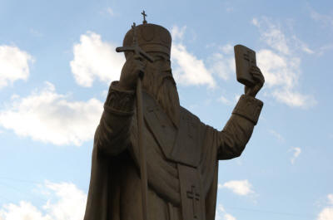

Slide 23
Стефан Пермский был не просто действующим лицом в истории северного края.
Он продолжал жить в судьбах народов, оставался современником для многих просветителей России,
современен поныне. Вот почему уже шесть столетий, как православные
христиане воссылают святому Стефану молитвы и просьбы о заступничестве перед Богом.

